Slide 1

Project : Section 1 다음 분기에 어떤 게임을 설계해야 할까?
Data from code states
AI_16_김동환
Notes:
안녕하십니까. 연말을 맞이하여 추후 회사의 개발 진행 방향을 설명하게 된 데이터팀의 김동환이라고 합니다. 이번에 코드스테이츠에서 과거 게임들의 판매량 데이터를 보내주어 이를 바탕으로 우리 회사의 차기작에 대한 인사이트를 얻을 수 있었고, 어떤 과정을 통해 결론에 이르게 되었는지 짧게 브리핑하도록 하겠습니다.

Slide 2
목차
1. 개요
2. 데이터 전처리
3. Issue 1
4. Issue 2
5. Issue 3
6. 결론
7. 보완할 점

Slide 3
1. 개요
Main Issue : 다음 분기에 어떤 게임을 설계해야 할까
- 기존의 데이터에 기반한 인사이트와 의사결정
지역에 따라서 선호하는 게임 장르가 다를까
연도별 게임의 트렌드가 있을까
출고량이 높은 게임에 대한 분석 및 시각화

Slide 4
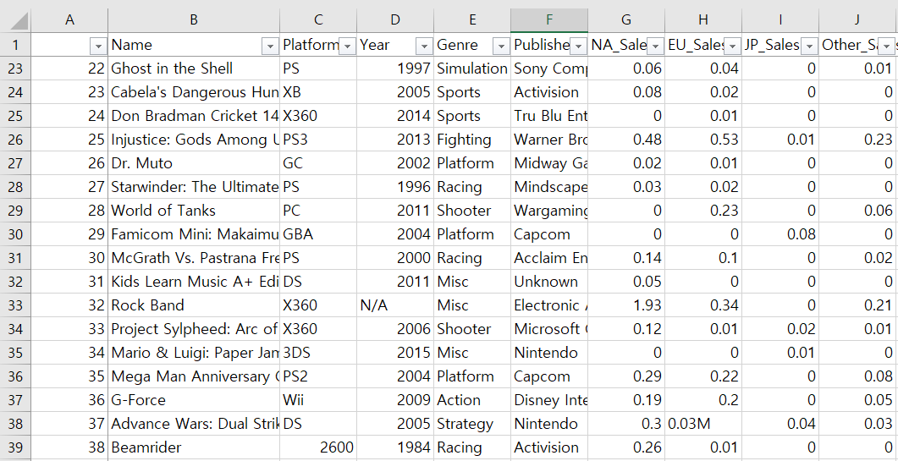
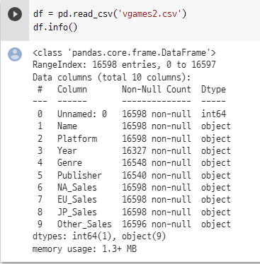
2. 데이터 전처리 - EDA
Notes:
우선 데이터 분석은 구글 코랩을 통해 진행하였습니다.
데이터프레임의 shape는 (16598,10), 자료형은 거의 문자열 입니다.
Name : 게임의 이름입니다.
Platform : 게임이 지원되는 플랫폼의 이름입니다.
Year : 게임이 출시된 연도입니다. – 정수형으로 바꿔야
Genre : 게임의 장르입니다.
Publisher : 게임을 배급한 회사입니다.
NA_Sales : 북미지역에서의 출고량입니다. – 실수형으로 바꿔야
EU_Sales : 유럽지역에서의 출고량입니다.
JP_Sales : 일본지역에서의 출고량입니다.
Other_Sales : 기타지역에서의 출고량입니다.

Slide 5
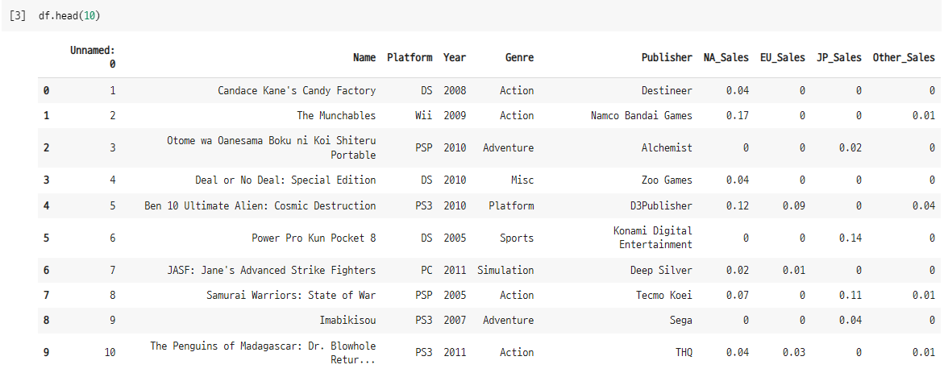
2. 데이터 전처리 – Quality Issue
Notes:
- 언네임드라는 인덱스열이 있는데 순위를 가진 데이터는 아닌것 같고, 연도는 int, 판매량은 float로 타입변경이 필요해보인다.
- 데이터파일을 훑어봤을때 판매량에 알파벳이 섞여있다.

Slide 6
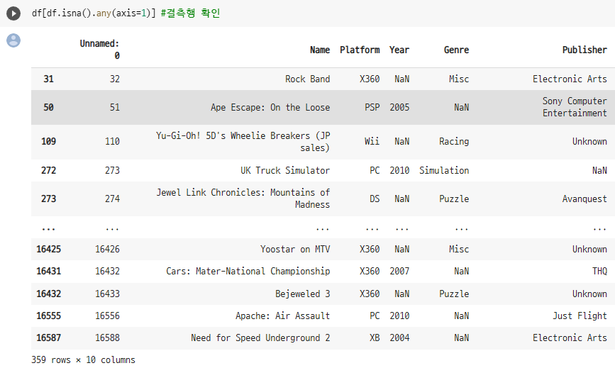
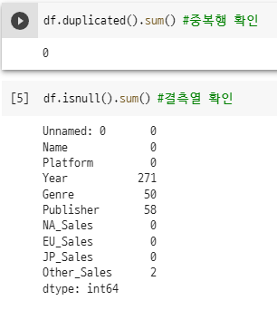
2. 데이터 전처리 – Quality Issue
Notes:
중복행은 없고, 4개 열에 결측값 존재

Slide 7
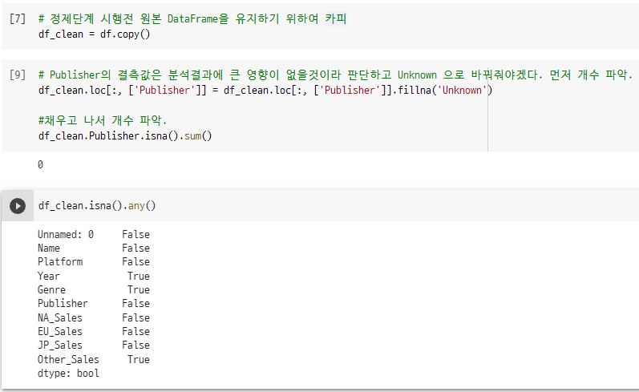
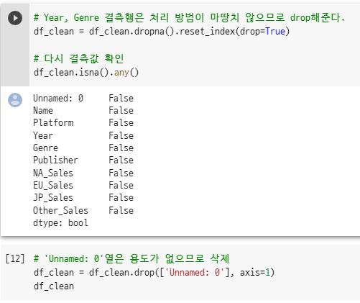
2. 데이터 전처리 – Quality Issue
Notes:
카피
퍼블리셔 결측치 언노운으로 채우기
연도와 장르는 채우기 어려우므로 드롭
인덱스열은 특별한 정보가 없으므로 삭제한다.

Slide 8
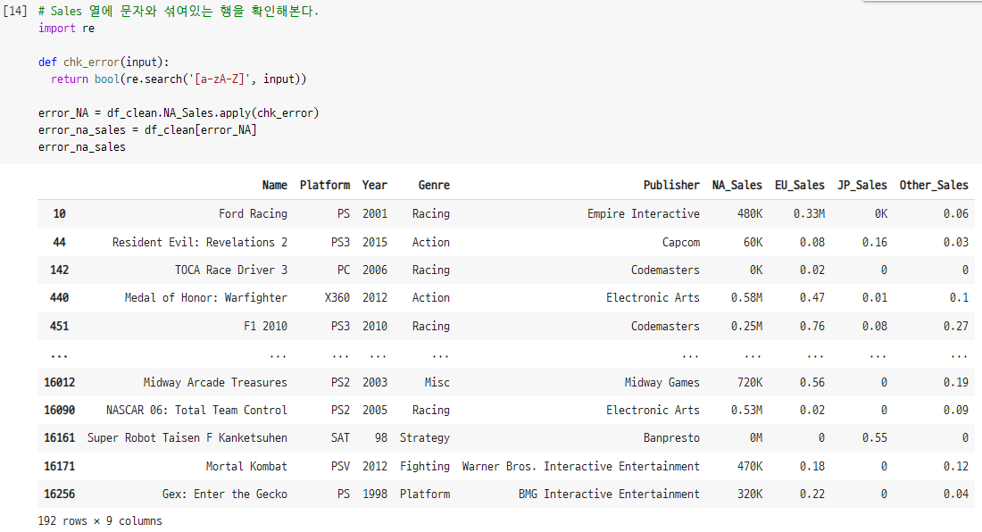
2. 데이터 전처리 – Quality Issue
Notes:
데이터를 봤을 때 M이 붙은 숫자와 안 붙은 숫자의 소수점이 비슷하다는 점에서 (Million, 백만) 단위로 추정
따라서 K(Kilo, 1000)의 경우, 0.001M로 변환하는 것이 타당하다고 판단

Slide 9
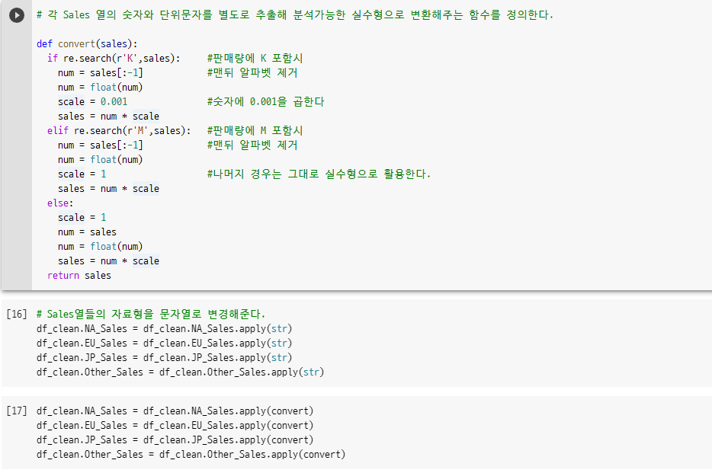
2. 데이터 전처리 – Quality Issue
Notes:
데이터를 봤을 때 M이 붙은 숫자와 안 붙은 숫자의 소수점이 비슷하다는 점에서 (Million, 백만) 단위로 추정
따라서 K(Kilo, 1000)의 경우, 0.001M로 변환하는 것이 타당하다고 판단

Slide 10
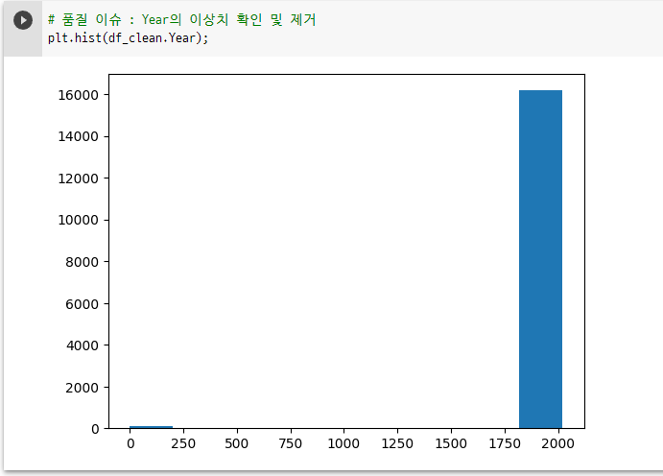
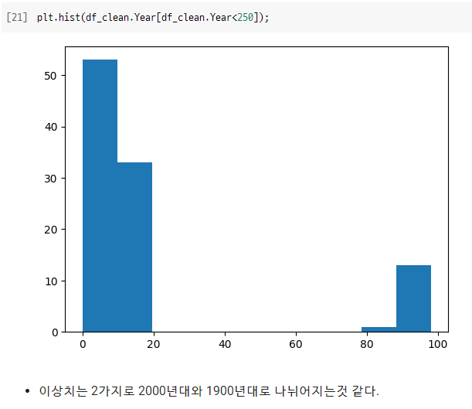
2. 데이터 전처리 – Quality Issue(연도 수정)

Slide 11
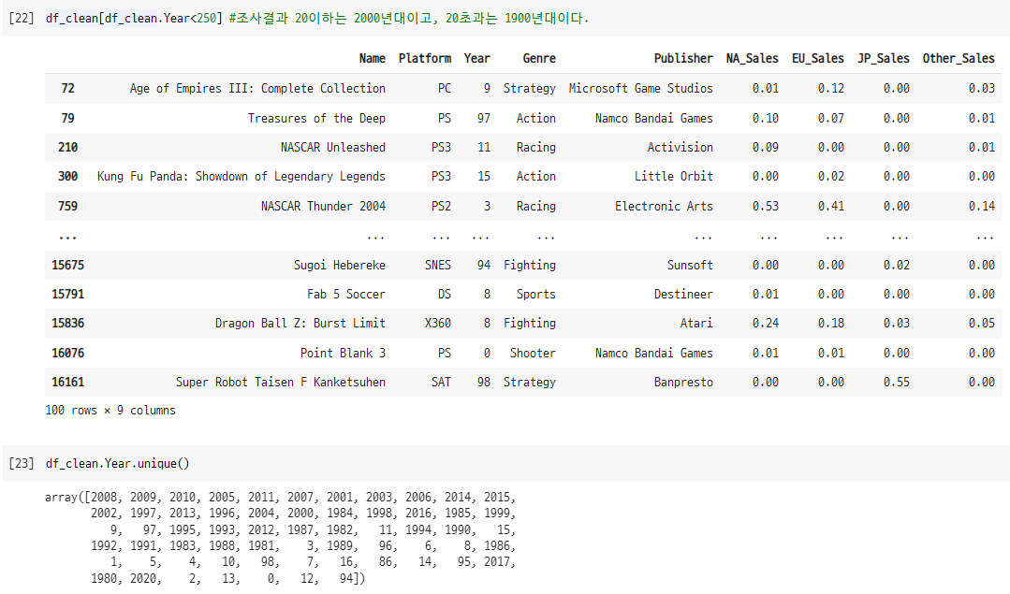
2. 데이터 전처리 – Quality Issue
Notes:
연도의 고유값을 살펴보면 오류가 2가지 타입이다.

Slide 12
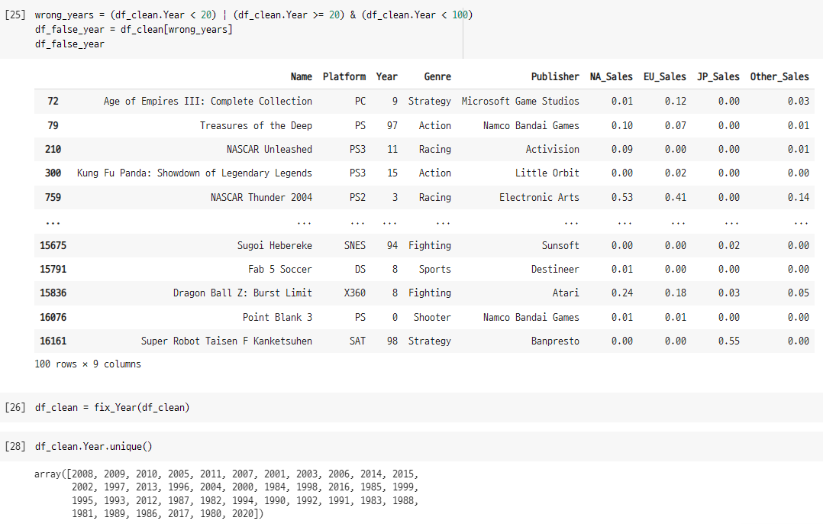
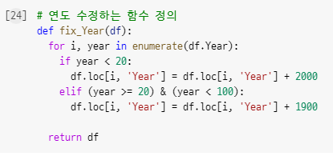
2. 데이터 전처리 – Quality Issue
Notes:
간단한 연도를 수정하는 함수를 정의해 데이터프레임에 적용하고 결과를 확인합니다.

Slide 13
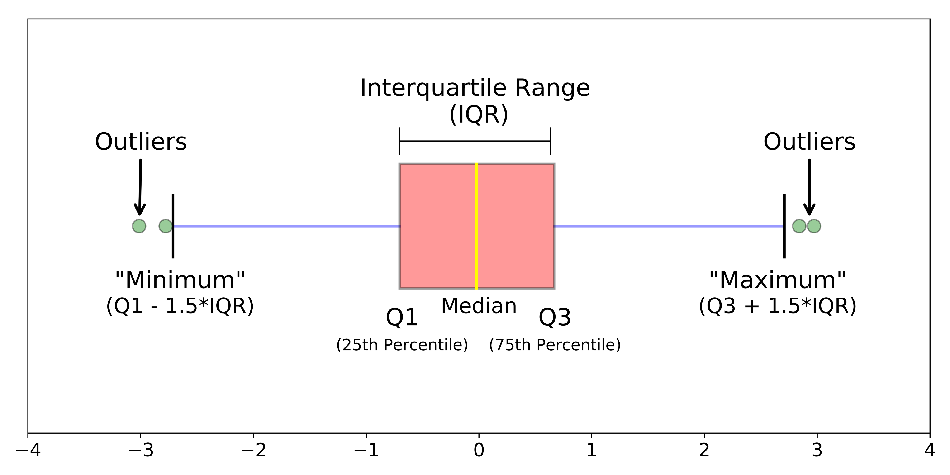
2. 데이터 전처리 – Quality Issue(Sales 이상치)
Notes:
Sales 이상치 있을지 탐색해봤다. IQR이란, Interquartile range의 약자로써 Q3 - Q1를 의미한다.
# Q3 - Q1: 사분위수의 상위 75% 지점의 값과 하위 25% 지점의 값 차이
IQR은 Box Plot의 기본이 되는 수치라고 말할 수 있다.

Slide 14
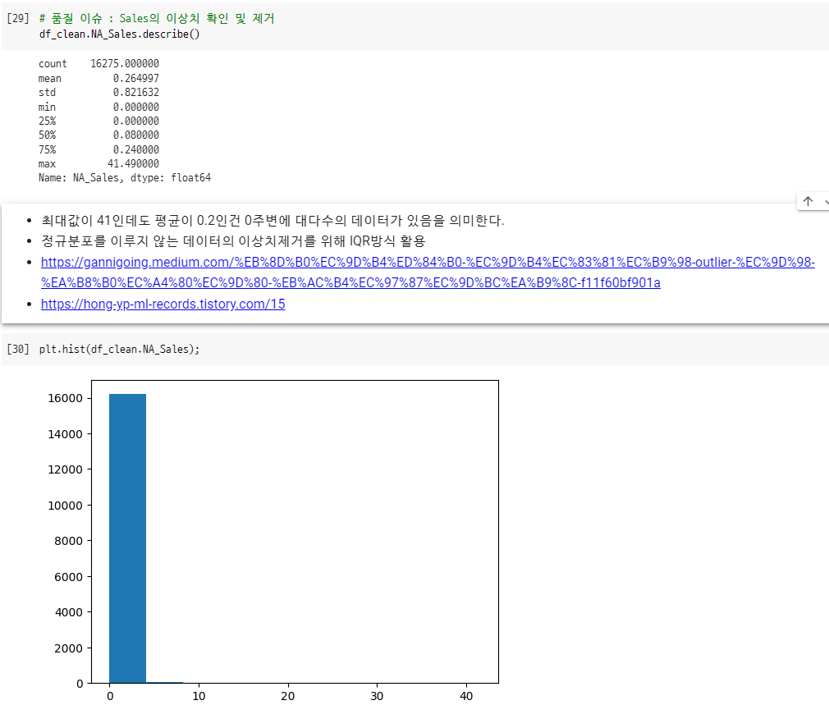
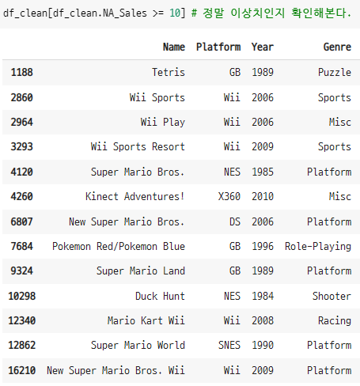
2. 데이터 전처리 – Quality Issue(Sales 이상치)
Notes:
최대값과 평균의 차이가 커 히스토그램을 그려보니 0 주변에 데이터가 많았고, IQR에서 1.5IQR을 넘어가는 값들을 확인해보았으나 유명한 타이틀들이어서 삭제하지 않았습니다. 게임업계의 양상을 알 수 있었습니다.

Slide 15
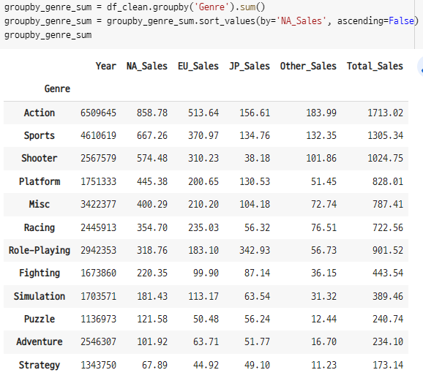
이슈1. 지역에 따라 선호 장르가 다를까?
Notes:
이상으로 데이터 전처리를 끝내고 분석을 시작했습니다. 첫번째 이슈는 ~입니다.
장르별 판매량을 살펴보기 위해 그룹바이 메서드를 사용했습니다.

Slide 16
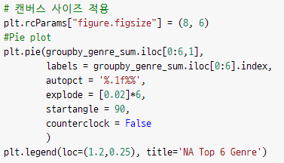
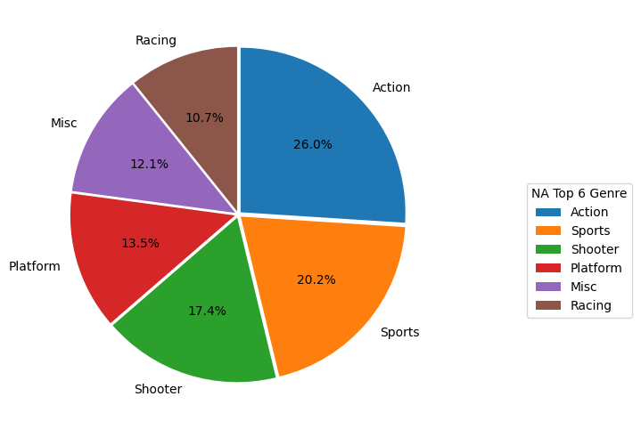
이슈1. 지역에 따라 선호 장르가 다를까?
Notes:
이상으로 데이터 전처리를 끝내고 분석을 시작했습니다. 첫번째 이슈는 ~입니다.
장르별 판매량을 살펴보기 위해 그룹바이 메서드를 사용했습니다.
파이그래프로 최대 6개를 나타내보니 북미지역에서는 ~

Slide 17
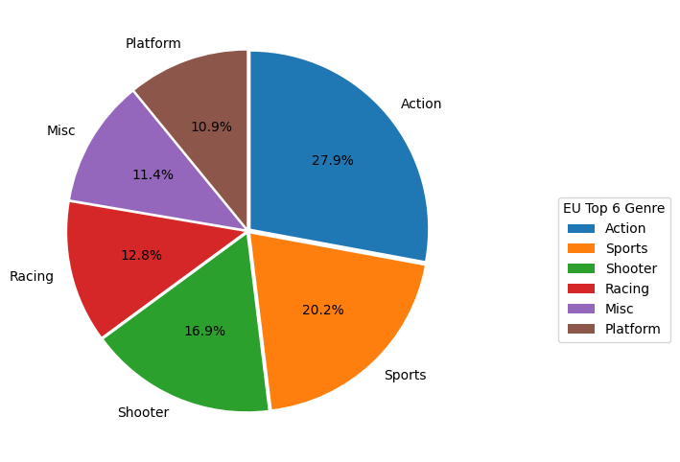
이슈1. 지역에 따라 선호 장르가 다를까?
Notes:
파이그래프로 최대 6개를 나타내보니 북미지역에서는 ~

Slide 18
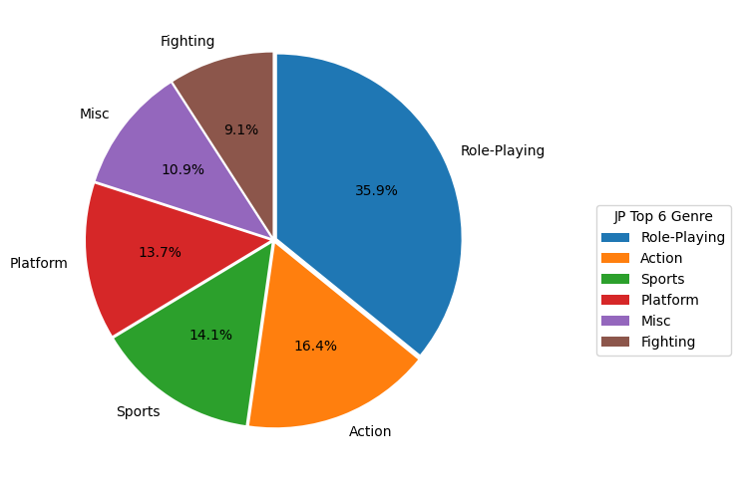
이슈1. 지역에 따라 선호 장르가 다를까?
Notes:
- 북미나 유럽, 그 외 지역과 선호도가 다르다.
- 슈터와 레이싱이 없어지고 롤플레잉과 파이팅(격투)가 등장함.

Slide 19
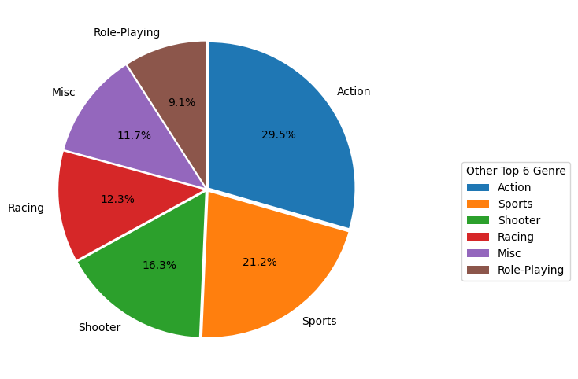
이슈1. 지역에 따라 선호 장르가 다를까?

Slide 20
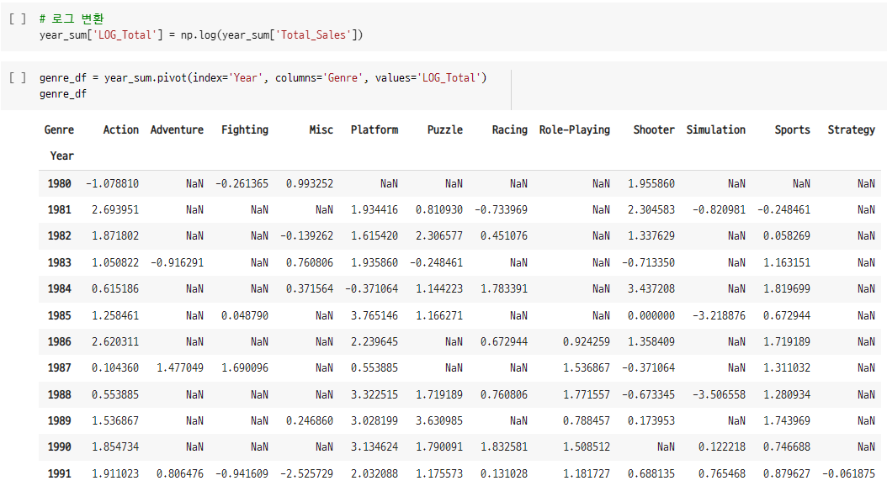

이슈2. 연도별 게임의 트렌드가 있을까
Notes:
다음으로 살펴본 이슈는 연도별 게임 트렌드입니다. 판매량의 경우 최소값과 최대값의 차이가 크기 때문에 로그변환 후 원래 0이어서 생긴 결측값은 다시 0으로 채워주었습니다.

Slide 21
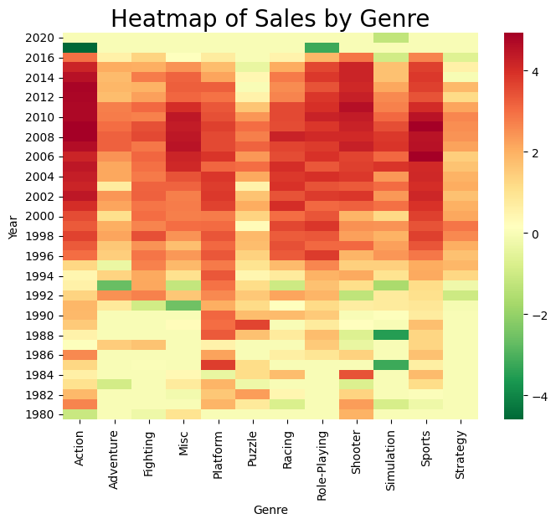

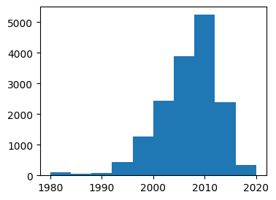
이슈2. 연도별 게임의 트렌드가 있을까
Notes:
우선 과거로 갈수록 판매량이 적고, 2000년대에 들어서면서 판매량이 늘었다.
액션과 스포츠가 눈에 띄고, 최근 판매량이 적은 것은 데이터 수량이 적어서 이다.

Slide 22
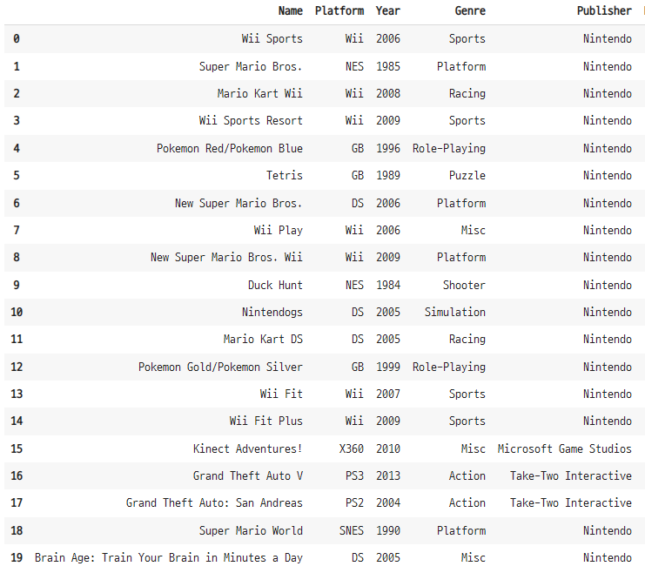
이슈3. 출고량 높은 게임에 대한 분석 및 시각화
Notes:
20위까지 뽑아야 닌텐도를 제외한 다른 배급사가 나온다.
반가운 이름들이 나오는데 Wii, 마리오, 포켓몬, GTA 등이다.

Slide 23
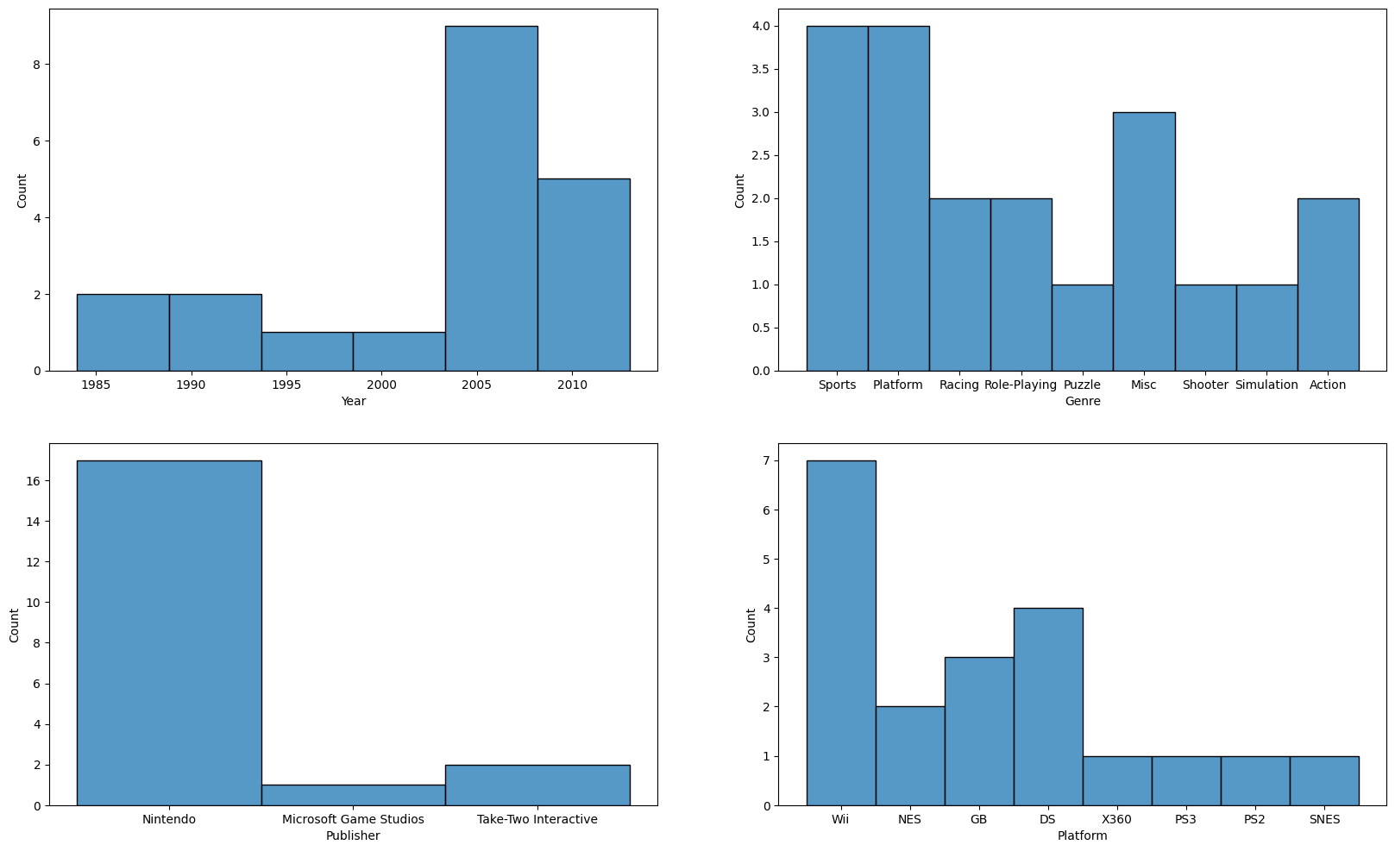
Notes:
히트 타이틀들의 출시년도는 2000년 초반대에 집중되어 있다.
장르는 스포츠(Wii시리즈), 플랫폼(Mario), 기타(Wii, Kinect, Brain age) 순으로 다양하다.
배급사는 닌텐도가 압도적이다.(마리오, 포켓몬, Wii)
플랫폼 또한 닌텐도 관련으로 치우친 분포를 보이고 있다.

Slide 24
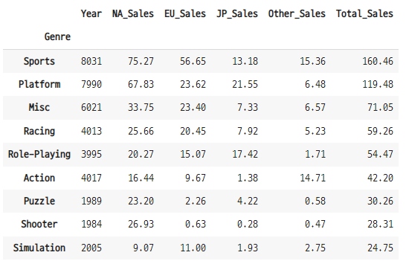
이슈3. 출고량 높은 게임에 대한 분석 및 시각화
Notes:
역사상 가장 인기있는 장르는 스포츠와 플랫폼(캐릭터 점프게임)임을 알 수 있다.
https://namu.wiki/w/%ED%94%8C%EB%9E%AB%ED%8F%BC%20%EA%B2%8C%EC%9E%84
스포츠는 일본을 제외하고 전 지역 1위. 일본은 플랫폼이 1위.

Slide 25
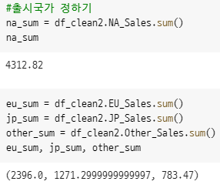
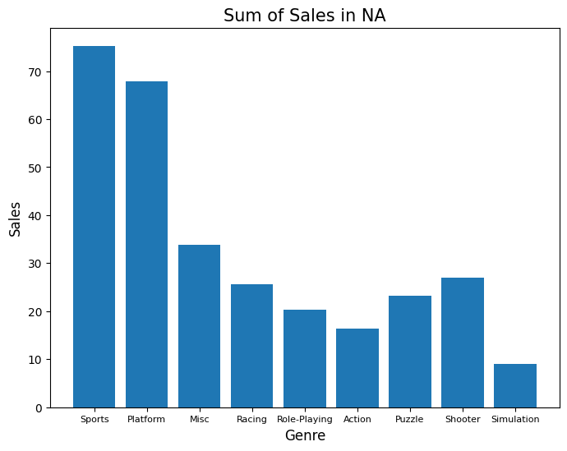
결론 : 다음 분기 출시할 게임은? (만들어진 게임들이 있다고 가정)
Notes:
출시할 게임에 대해서 결정해야 하는건 '출시국가', '장르', '플랫폼(배급사)'가 되겠다.
플랫폼의 경우 가장 널리 보급된 닌텐도의 플랫폼으로 정한다.
우선 출시국가는 가장 시장규모가 큰 곳으로 정해 성공가능성을 높인다.
장르는 스포츠나 플랫폼으로 결정한다.
일반인들의 진입을 촉진하기 위해 영화나 TV시리즈를 꾀하는 경우가 있지만 제작비가 많이 들고 위험부담이 크다.
예 : 아바타, 듄, 스타워즈
PC게임 중 배틀그라운드, 오버워치, 리그오브레전드처럼 '스포츠'의 성격을 가진 게임은 진입장벽이 다소 높지만 커스터마이징, 업데이트로 지속적으로 새로운 사용자 경험을 줄 수 있다.
폴가이즈와 같은 '플랫폼+스포츠'게임이 단순한 플레이 방식으로 진입장벽이 낮고 재미있다.
마리오는 수많은 스포츠 게임이 출시되어 있지만 상대적으로 적은 포켓몬 라이센스를 활용해 지금까지의 포켓몬 트레이너의 입장이 아닌 포켓몬이 스포츠의 주체가 되거나 야생을 탐험하는 플랫폼 게임도 수요가 있을 것 같다.
https://www.kukinews.com/newsView/kuk202205170237

